Slide 1
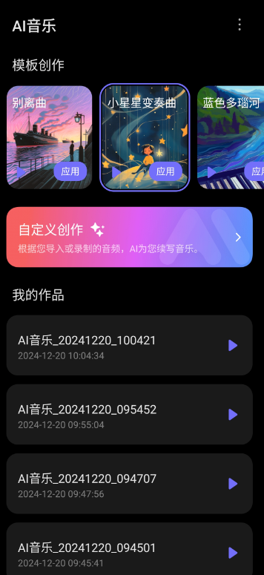
用户输入音频
①录音输入
②选择本地音频文件输入
③选择预置音频输入
音频剪辑
输入音频是否满足格式、长短等条件
流程图
wav、m4a等格式转成MIDI格式，通过改进的Basic Pitch实现
技术路线
用户选择预期生成时长
（5s，10s，15s，30s）
输入音频转换为MIDI
基于transformer模型encoder模型和数十万首MIDI音乐集搭建音频美化模型
对MIDI音乐进行优化
RWKV-4模型、基于动态量化+检索增强+双温度控制算法进行音乐生成续写
根据用户选择时长对优化后MIDI音乐进行续写生成。
输出MIDI音乐

